Slide 1
Orange

Slide 2
Origen de Orange
Desarrollado por la Universidad de Ljubljana, Eslovenia.
Lanzado por primera vez en 1999.
Escrito en Python.

Slide 3
¿Qué es Orange?
Software libre y de código abierto para minería de datos y análisis predictivo.
Desarrollado por la Facultad de Informática y Ciencias de la Información de la Universidad de Ljubljana en Eslovenia.
Permite a los usuarios realizar una amplia gama de tareas de minería de datos, desde el preprocesamiento de datos hasta la visualización de resultados.

Slide 4
Funciones de Orange
Preprocesamiento de datos: Limpieza, transformación y normalización de datos.
Análisis exploratorio de datos: Visualización de datos para identificar patrones y tendencias.
Modelado de aprendizaje automático: Creación y entrenamiento de modelos predictivos.
Evaluación de modelos: Evaluación del rendimiento de los modelos predictivos.
Visualización de resultados: Comunicación de los resultados del análisis de datos de forma clara y eficaz.

Slide 5
Casos de uso de Orange
Análisis de datos exploratorio: Orange proporciona una variedad de herramientas para explorar y visualizar conjuntos de datos. Esto puede ayudar a los usuarios a comprender mejor sus datos y a identificar patrones y tendencias.
Preprocesamiento de datos: Orange ofrece una gama de herramientas para preprocesar datos, como la limpieza de datos, la transformación de datos y la selección de características. Esto puede ayudar a preparar los datos para el modelado de aprendizaje automático.
Modelado de aprendizaje automático: Orange admite una variedad de algoritmos de aprendizaje automático, que se pueden utilizar para construir modelos predictivos y de clasificación.
Evaluación del modelo: Orange proporciona herramientas para evaluar el rendimiento de los modelos de aprendizaje automático. Esto puede ayudar a los usuarios a seleccionar el mejor modelo para una tarea determinada.
Despliegue de modelos: Orange se puede utilizar para implementar modelos de aprendizaje automático en aplicaciones de producción.

Slide 6
Características de Orange
Interfaz gráfica de usuario: Permite a los usuarios crear flujos de trabajo de minería de datos arrastrando y soltando widgets.
Amplia gama de widgets: Más de 200 widgets para preprocesamiento de datos, análisis exploratorio de datos, modelado de aprendizaje automático y visualización de resultados.
Soporte para múltiples formatos de datos: Puede leer y escribir datos en una variedad de formatos, incluyendo CSV, Excel, ARFF y SPSS.
Altamente extensible: Se pueden agregar nuevas funciones mediante complementos.
Integración con Python: Permite a los usuarios utilizar Python para extender las capacidades de Orange.

Slide 7
ORANGE CANVAS
Para acceder a las componentes del programa puede ser por medio de:
●Scripts desde Python, o
●Widgets (componentes GUI) desde Canvas.

Slide 8
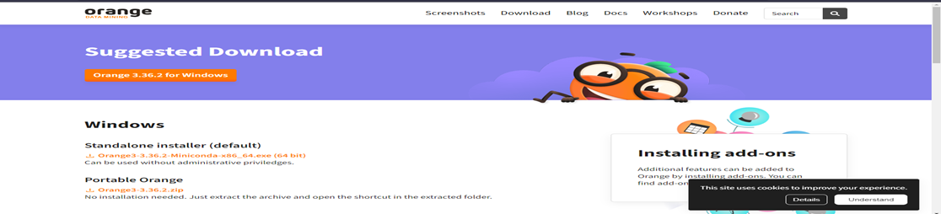
Instalación
Para instalar el software es necesario ingresar al sitio oficial:http://orange.biolab.si/ ydescargar el instalador, la última versión es 3.4.4. Para la instalación se requiere:
Python, para scripting
Los paquetes Qt, PyQt, PyQwt para utilizar Canvas y Widgets
El paquete GraphVlz para ciertos widgets
El paquete completo para Windows, puede descargarse de:https://orange.biolab.si/download/, se muestra en la figura:

Slide 9
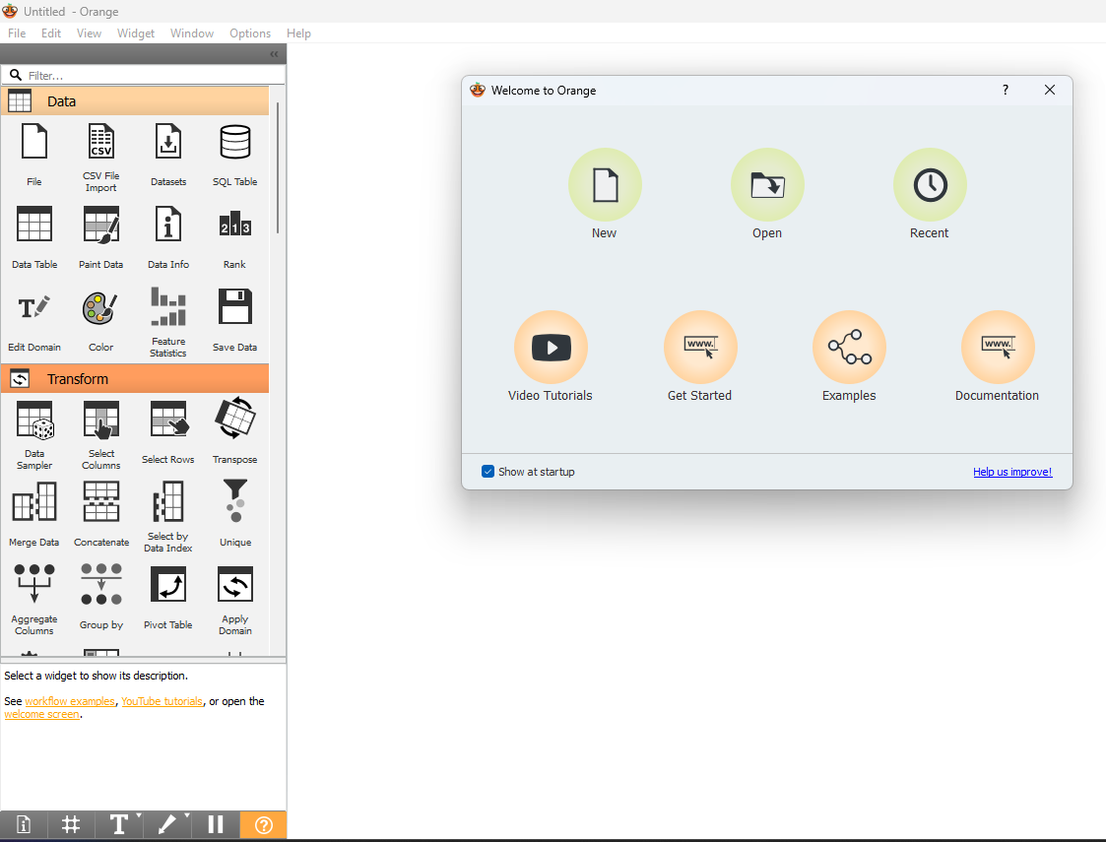
El proceso de instalación es sencillo, se debe seguir los pasos e instalar todo lo que pida
el programa.
Finalizada la instalación se puede acceder a la interfaz de inicio

Slide 10
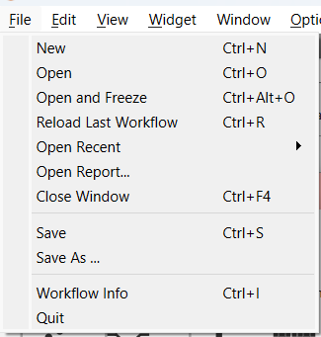
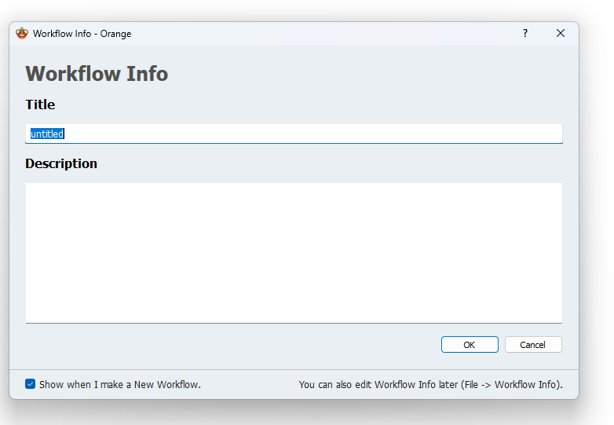
Mediante esta interfaz el usuario puede seleccionar las opciones:
New
Genera un nuevo flujo de trabajo.
Con esta opción se muestra una ventana donde se
asigna un nombre al trabajo y una descripción
del mismo.

Slide 11
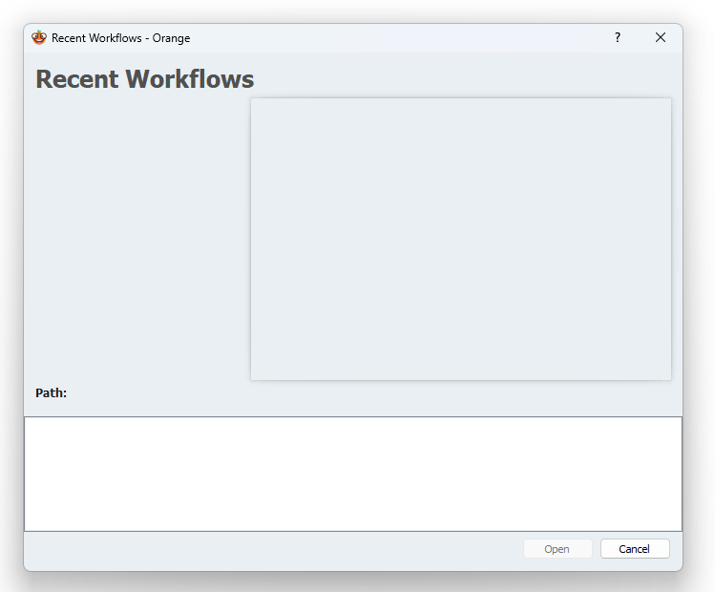
Open
abre un flujo de trabajo existente buscando en el directorio del computador.
Recent
busca y abre un flujo de trabajo reciente. Mediante la ventana que se
muestra en la figura se accede a los trabajos recientes

Slide 12
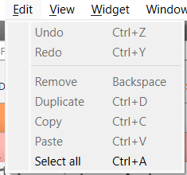
FILE
EDIT

Slide 13
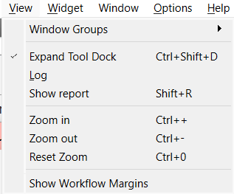
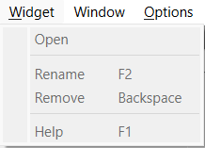
VIEW
WIDGET

Slide 14
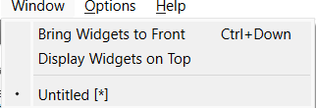
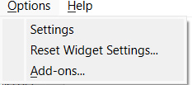
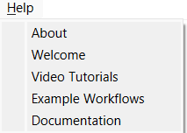
WINDOW
OPTIONS
HELP

Slide 15
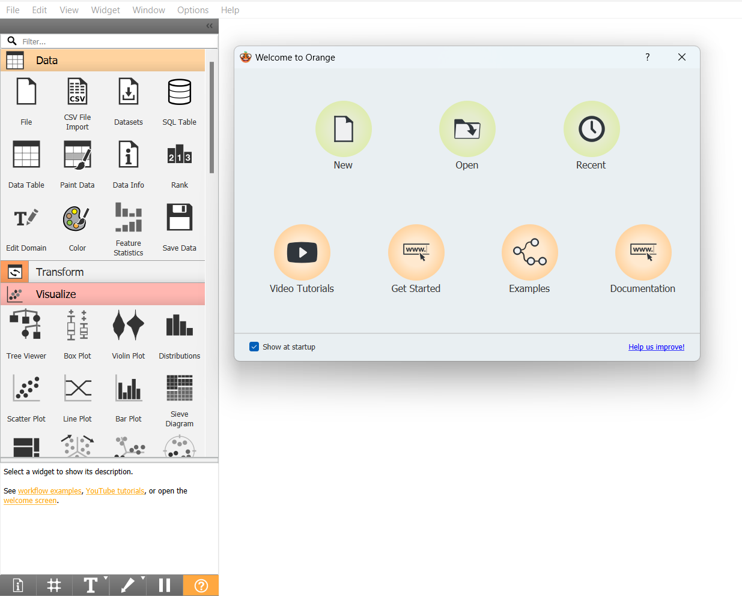
LO PRIMERO QUE VEMOS AL INICIAR ORANGE EN LOS FILTROS
Componente Data
Esta ventana permite la entrada/salida de datos, soporta los formatos C4.5, assitant, retis y tab(nativo).
Permite el pre-procesamiento de los datos.

Slide 16
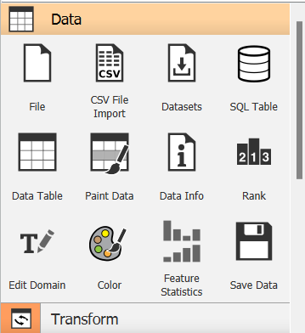
COMPONENTE “DATA”
Opciones como:
CSV File Import - Importar Archivo CSV
Datasets - Conjuntos de Datos
SQL Table - Tabla SQL
Data Table - Tabla de Datos
Paint Data - Pintar Datos
Data Infor - Información de Datos
Rank - Rango
Edit Domain - Editar Dominio
Color - Color
Feature Statistics - Estadísticas de Características
Save Data - Guardar Datos

Slide 17
Esta componente consta de los siguientes widgets:
File
Esta pestaña lee datos desde un archivo de entrada o desde la web, la salida es una tabla.Haciendo doble click se muestra una ventana con el historial de los archivos abiertos, el mismo que contiene el directorio, el tamaño y número de tipos de datos.
SQL Table
Con esta pestaña el usuario puede acceder a datos almacenados en una base SQL.
Data Table
Este widget recibe uno o más conjuntos de datos en su entrada y los presenta como una hoja de cálculo. Los datos pueden ordenarse por valores de atributo, esta opción admite la selección manual de instancias de datos.
Paint Data
Este widget admite la creación de un nuevo conjunto de datos mediante la colocación visual de puntos de datos en un plano de dos dimensiones. Los puntos de datos se pueden colocar en el plano individualmente (Put) o en un número mayor mediante el cepillado. Los puntos de datos pueden pertenecer a clases si los datos están destinados a ser utilizados en el aprendizaje supervisado.

Slide 18
Data Info
Esta pestaña presenta información sobre las características del tamaño del conjunto dedatos, los objetivos, los atributos, metas y ubicación.
Rank
El widget rango considera conjuntos de datos etiquetados por clase (clasificación o regresión) y anota los atributos de acuerdo con su correlación con la clase.
Save Data
Con este widget se puede guardar los datos en un archivo con un nombre específico. El widget no guarda los datos cada vez que recibe una señal en la entrada, ya que esto sobrescribe el archivo, en su lugar los datos se guardan sólo después de que se establece un nuevo nombre al archivo o el usuario presiona el botón guardar

Slide 19
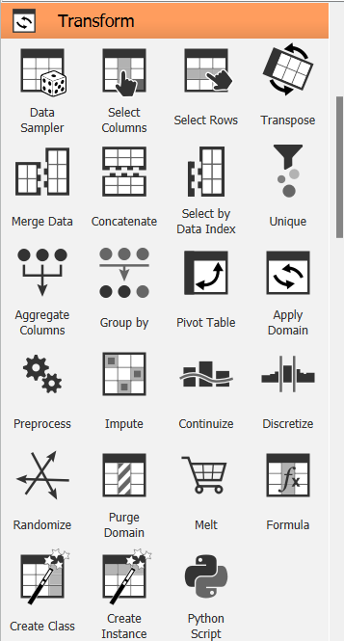
COMPONENTE “TRANSFORM”
Te permite realizar una serie de acciones para manipular y modificar tus datos antes de realizar análisis más avanzados.
Opciones como:
Data Sampler - Muestreador de Datos
Select Columns - Seleccionar Columnas
Select Rows - Seleccionar Filas
Transpose - Transponer
Merge Data - Fusionar Datos
Concatenate - Concatenar
Select by Data Index - Seleccionar por Índice de Datos
Unique - Único
Aggregate Columns - Agregar Columnas
Group By - Agrupar Por
Pivot Table - Tabla Dinámica
Apply Domain - Aplicar Dominio

Slide 20
Data Sampler
Con este widget se pueden implementar varios tipos de muestreos, produciendo un conjunto de datos muestreados.
Select Columns
Mediante esta opción se pueden seleccionar columnas, donde el usuario puede decidir qué atributos se utilizarán y cómo. Los atributos naranja pueden ser discretos, continuos o una cadena de caracteres y se marcan con D, C, S respectivamente.
Select Rows
Este widget selecciona un subconjunto de un conjunto de datos de entrada, basado en las condiciones definidas por el usuario. Los términos de condición se definen mediante la selección de un atributo, la selección de un operador y definiendo el valor a ser utilizado en el término de condición.

Slide 21
Preprocess
Este widget ofrece cinco métodos de preprocesamiento para mejorar la calidad de los datos. Con esta opción se puede discretizar inmediatamente los valores continuos o continuar con los discretos, imputar valores perdidos, seleccionar las características relevantes o centrarlos y escalarlos. Básicamente este widget combina cuatro widgets separados para un procesamiento más simple.
Impute
Algunos algoritmos de Orange no pueden manejar valores desconocidos en los datos, por lo que este widget hace lo que los estadísticos llaman imputación; lo que consiste en sustituir valores perdidos por valores calculados a partir de los datos o establecidos por el usuario.

Slide 22
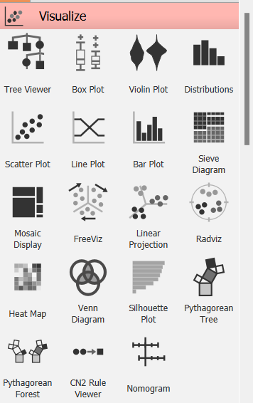
COMPONENTE “VISUALIZE”
Los widgets de este componente brindan varias opciones para la visualización de los datos. Se tienen las siguientes opciones:
Tree Viewer - Visor de Árboles
Box Plot - Diagrama de Caja
Violin Plot - Diagrama de Violín
Distributions - Distribuciones
Scatter Plot - Gráfico de Dispersión
Line Plot - Gráfico de Líneas
Bar Plot - Gráfico de Barras
Sieve Diagram - Diagrama de Tamiz
Mosaic Display - Mosaico
Linear Projection - Proyección Lineal
Heat Map - Mapa de Calor
Venn Diagram - Diagrama de Venn
Silhouette Plot - Gráfico de Silueta
Pythagorean Tree - Árbol Pitagórico
Pythagorean Forest - Bosque Pitagórico
CN2 Rule Viewer - Visor de Reglas CN2
Nomogram - Nomograma

Slide 23
Tree Viewer
Este es un widget versátil con visualización 2D de árboles de clasificación y regresión.El usuario puede seleccionar un nodo, instruyendo al widget para que emita los datos asociados con el nodo; permitiendo así el análisis exploratorio de datos.
Box Plot
Con este widget se muestra las distribuciones de valores de atributo. Sirve para comprobar si un nuevo dato presenta una anomalía, como por ejemplo valores duplicados, outliers y similares.
Distributions
Esta opción muestra la distribución de valores de atributos discretos o continuos. Para Los discretos el widget muestra cuántas veces cada valor de atributo aparece en los datos, si los datos contienen una variable de clase mostrará las distribuciones de clase para cada uno de los valores de atributo.

Slide 24
Scatter Plot
Este widget visualiza un diagrama de dispersión bidimensional para atributos con valores continuos y discretos, los datos se muestran como una colección de puntos, cada uno de los cuales tienen el valor del atributo del eje X que determina la posición en el eje horizontal y el valor del atributo del eje Y que determina la posición en el eje vertical.
Sieve Diagram
Mediante esta opción se puede visualizar las frecuencias en una tabla de contingencia bidireccional y compararlas con las frecuencias esperadas bajo la suposición de independencia.

Slide 25
Linear Projection
Este widget muestra proyecciones lineales de datos etiquetados en la clase.
Heat Map
Heat Map es un método gráfico para visualizar valores de atributos por clase en una matriz de dos vías. Solo funciona en conjuntos de datos que contienen variables continuas.
Venn Diagram
Este widget muestra relaciones lógicas entre conjuntos de datos. Es una proyección que muestra dos o más conjuntos de datos representados por círculos de diferentes colores.Las intersecciones son conjuntos que pertenecen a más de un conjunto de datos.

Slide 26
Silhouette Plot
Con este widget se puede realizar una representación gráfica de la consistencia dentro de los grupos de datos y proporciona al usuario los medios para evaluar visualmente la calidad del clúster.
Pythagorean Tree
Los árboles pitagóricos son fractales planos que pueden usarse para representar las jerarquías generales de los árboles.
Pythagorean Forest
Con este widget se muestra todos los modelos de árboles de decisión aprendidos del widget de bosque al azar. El mejor árbol es el que tiene las ramas más cortas y más fuertemente coloreadas. Este widget muestra tanto los resultados de clasificación como los de regresión.

Slide 27
CN2 Rule Viewer
Este es un widget que muestra las reglas de clasificación CN2. Si los datos están bien conectados, después de la selección de reglas se puede analizar qué instancias respetan las condiciones.
Nomogram
El nomogram permite la representación visual de algunos clasificadores. Ofrece una visión de la estructura de los datos de entrenamiento y los efectos de los atributos en las probabilidades de clase. Además ofrece un soporte interactivo para la predicción de probabilidades de la clase.

Slide 28
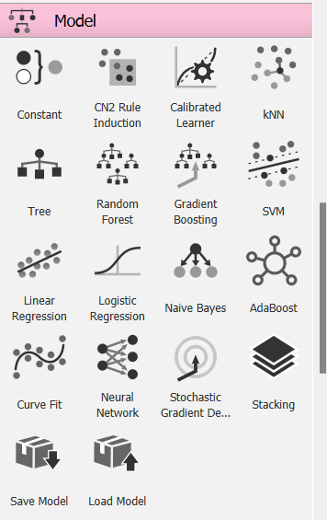
COMPONENTE “MODEL”
Los widgets que integran esta componente permiten realizar regresión y clasificación:
Constant - Constante
CN2 Rule Induction - Inducción de Reglas CN2
Calibrated Learner - Aprendiz Calibrado
KNN - KNN (K vecinos más cercanos)
Tree - Árbol
Random Forest - Bosque Aleatorio
Gradient Boosting - Potenciación del Gradiente
SVM - SVM (Máquina de Soporte Vectorial)
Linear Regression - Regresión Lineal
Logistic Regression - Regresión Logística
Naive Bayes - Bayes Ingenuo
AdaBoost - AdaBoost
Curve Fit - Ajuste de Curva
Neural Network - Red Neuronal
Stacking - Apilamiento
Save Model - Guardar Modelo
Load Model - Cargar Modelo

Slide 29
Constant
Este widget genera un modelo que predice la mayoría de las tareas de clasificación y el valor medio para las tareas de regresión. Muestra frecuencias relativas de las clases en el conjunto de entrenamiento. Para la regresión muestra un predictor para la media de la variable de la clase.
CN2 Rule Induction
El algoritmo CN2 es una técnica de clasificación diseñada para la inducción eficiente de reglas sencillas y comprensibles de forma “si entonces”, predice incluso en dominios donde el ruido puede estar presente. Este modelo funciona solo para clasificar.
KNN
Este widget utiliza el algoritmo KNN que busca k ejemplos de entrenamiento más cercano en el espacio y utiliza su promedio como predicción.

Slide 30
Tree
Este es un algoritmo simple que divide los datos en nodos considerando la pureza de la clase. Está diseñado internamente y puede manejar conjuntos de datos discretos y continuos. También puede utilizarse para tareas de clasificación y de regresión.
Random Forest
Este método es utilizado para la clasificación, regresión y otras tareas. El bosque al azar construye un sistema de árboles de decisión. Cada árbol se desarrolla a partir de una muestra bootstrap de los datos de entrenamiento. Cuando se desarrollan árboles individuales se dibuja un subconjunto arbitrario de atributos.
SVM
La máquina de soporte vectorial (SVM) es una técnica de aprendizaje automático que separa el espacio de atributos con un hiperplano, lo cual permite maximizar la imagen entre las instancias de diferentes clases o valores de clase. Este widget genera predicciones de clase.

Slide 31
Linear Regression
Este widget construye un aprendiz/predictivo que aprende una función lineal a partir de sus datos de entrada. El modelo puede identificar la relación entre un predictor y la variable respuesta. Se puede además, especificar parámetros de regularización de Lasso,misma que minimiza la función de pérdida de mínimos cuadrados mediante L1 y también la regularización de Ridge con la norma L2.
Logistic Regression
Este widget genera el modelo de regresión logística a partir de los datos. Sólo funciona para tareas de clasificación.
Naive Bayes
Es un modelo Bayesiano que se emplea en los datos. Sólo funciona para tareas de clasificación.
AdaBoost
Es un algoritmo de aprendizaje automático, formulado por Yoav Freund y Robert Schapire. Se puede emplear con otros algoritmos de aprendizaje para aumentar su rendimiento.

Slide 32
Stochastic Gradient Descent
Este dispositivo utiliza un descenso de gradiente estocástico que minimiza una función de pérdida elegida con una función lineal. El algoritmo aproxima un gradiente verdadero considerando una muestra a la vez, y actualiza simultáneamente el modelo basado en el gradiente de la función de pérdida. Para la regresión devuelve los predictores como minimizadores de la suma. Es muy útil para conjuntos de datos a gran escala y escasos.
Save Model
Este widget permite al usuario guardar el modelo generado.
Load Model
Con esta opción el usuario puede acceder a modelos generados anteriormente.

Slide 33
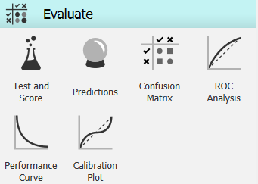
COMPONENTE “EVALUATE”
Esta componente permite realizar evaluaciones al conjunto de datos. Los widgets de esta componente son:
Test and Score - Prueba y Puntuación
Predictions - Predicciones
Confusion Matrix - Matriz de Confusión
Performance Curve - Curva de Rendimiento
Calibration Plot - Gráfico de Calibración
ROC Analysis - Análisis ROC

Slide 34
Test & Score
Este widget hace dos cosas: en primer lugar, muestra una tabla con diferentes medidas de rendimiento del clasificador, como la precisión de clasificación y el área bajo la curva. En segundo lugar, emite resultados de evaluación que pueden ser utilizados por otros widgets para analizar el rendimiento de clasificadores como; ROC Analysis Confusion Matrix.
Predictions
Este widget recibe un conjunto de datos y uno o más predictores (clasificadores), genera los datos y las predicciones.
Confusion Matrix
La matriz de confusión muestra la proporción de número de instancias entre la clase predicha y la real, y la selección de los elementos. De esta manera, se puede observar

Slide 35
Calibration Plot
El diagrama de calibración traza probabilidades de clase contra las predichas por un clasificador.

Slide 36
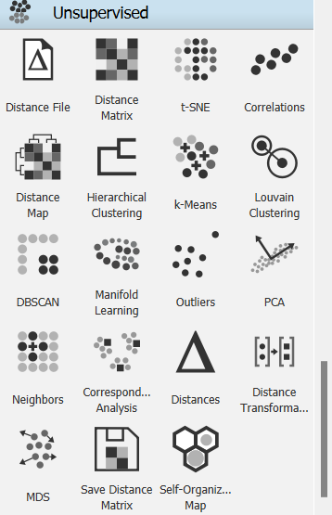
COMPONENTE “UNSUPERVISED”
Esta componente proporciona algoritmos no supervisados, es decir cuenta con algoritmos de agrupamiento. Los widgets de esta componente son:
Distance File - Archivo de Distancia
Distance Matrix - Matriz de Distancia
Correlations - Correlaciones
Distance Map - Mapa de Distancia
K-Means - K-Medias
Louvain Clustering - Agrupamiento de Louvain
Neighbors - Vecinos
Distances - Distancias
Save Distance Matrix - Guardar Matriz de Distancia

Slide 37
Distance File
Con este widget se puede elegir una lista de archivos de distancia grabados previamente,los carga para posteriormente producir un informe.
Distance Matrix
Este widget crea una matriz de distancia bidimensional, misma que contiene distancias tomadas por parejas entre los elementos de un conjunto. El número de elementos en el conjunto de datos define el tamaño de la matriz.
Distance Map
El mapa de distancias visualiza distancias entre objetos. La visualización es la misma que si se imprimiera una tabla de números, excepto que los números son reemplazados por puntos coloreados. El usuario puede seleccionar una región del mapa y el widget emitirá las instancias o atributos correspondientes.

Slide 38
K-Means
Este widget aplica el algoritmo de agrupación K-Means a los datos y genera un nuevo conjunto de datos en el que se utiliza el índice de clúster como un atributo de clase. El Atributo de clase original si existe, se mueve a atributos meta. También muestra las puntuaciones de los resultados de agrupación para varios k en el widget.
Distances
Este widget calcula distancias entre filas o columnas en un conjunto de datos.
Distance Transformation
El widget transformación de distancias se utiliza para la normalización y la inversión de matrices de distancia. La normalización de datos es necesaria para que todas las variables sean proporcionales entre sí.

Slide 39
Save Distance Matrix
Este widget guarda la matriz de distancias

Slide 40
Pros de Orange
Gratis y de código abierto: Cualquiera puede usar y modificar Orange sin costo alguno.
Interfaz gráfica intuitiva: Fácil de aprender y usar, incluso para principiantes.
Amplia gama de funciones: Cubre todas las etapas del proceso de minería de datos.
Altamente extensible: Se pueden agregar nuevas funciones mediante complementos.
Gran comunidad de usuarios: Soporte disponible a través de foros, documentación y tutoriales.

Slide 41
Contras de Orange
Puede ser lento para conjuntos de datos grandes: El rendimiento puede disminuir al trabajar con conjuntos de datos muy grandes.
Algunas funciones avanzadas requieren programación: Se necesitan conocimientos de programación para utilizar algunas de las funciones más avanzadas de Orange.
La documentación puede ser incompleta: La documentación oficial de Orange puede ser incompleta en algunos casos.

Slide 42
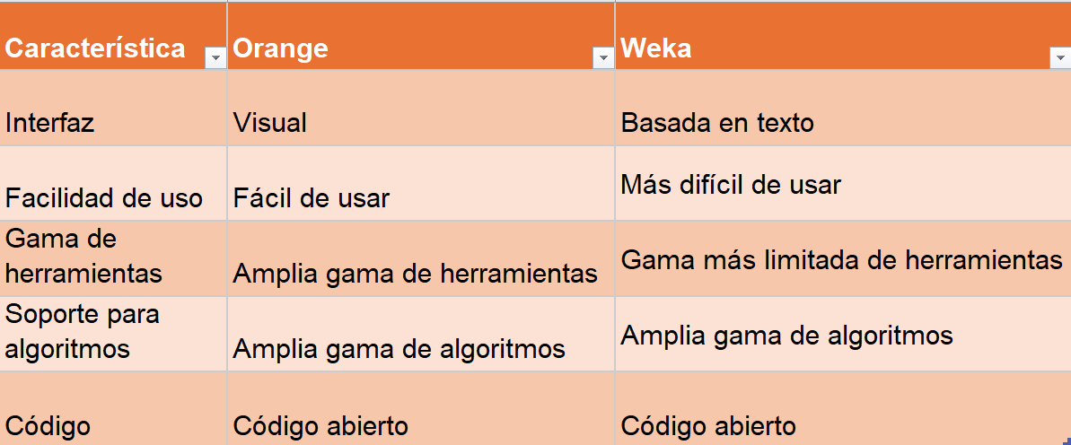
Orange vs Weka

Slide 43
Algoritmo C4.5
El algoritmo utilizado para crear árboles de decisión en OrangeC4.5, este aplica un método recursivo y de profundidad primero para segmentar los datos, maximizando la ganancia de información. Admite atributos tanto discretos como continuos, utilizando pruebas estándar para los discretos y pruebas binarias para los continuos, definiendo umbrales específicos. Orange evalúa las pruebas basándose en la proporción de ganancia y emplea restricciones para prevenir divisiones triviales en conjuntos de datos reducidos.

Slide 44
Características del algoritmo C4.5
• Permite trabajar con valores continuos para los atributos, separando los posibles resultados
en 2 ramas Ai<=N y Ai>N.
• Los árboles son menos frondosos, ya que cada hoja cubre una distribución de clases no una clase en particular.
• Utiliza el método "divide y vencerás" para generar el árbol de decisión inicial a partir de un
conjunto de datos de entrenamiento.
• Se basa en la utilización del criterio de proporción de ganancia (gain ratio), definido como
I(Xi,C)/H(Xi). De esta manera se consigue evitar que las variables con mayor número de
posibles valores salgan beneficiadas en la selección.
• Es Recursivo.

Slide 45
Tabla comparativa de los algoritmos C4.5 e ID3
CARACTERÍSTICA | C4.5 | ID3
Manejo de datos faltantes | Sí, maneja valores faltantes | No maneja valores faltantes de manera nativa
Manejo de datos numéricos | Sí, realiza un corte binario en los atributos numéricos | Sólo maneja atributos categóricos
Función de ganancia | Utiliza la ganancia de ratio | Utiliza la ganancia de información
Poda de árbol | Realiza poda para evitar sobreajuste | No realiza poda
Reglas de decisión | Genera reglas de decisión a partir del árbol | No genera reglas de decision
Soporte para pesos de instancia | Más rápido que ID3 | Más lento que C4.5
Soporte para costos | Si | No
Velocidad y eficiencia | Si | No

Slide 46
OBJETIVO DE LA PRÁCTICA:
Se construirá un árbol de decisión que pueda predecir la calificación final de un estudiante en un curso determinado, utilizando las características proporcionadas como variables predictoras.

Slide 47
Atributos definidos:
Los atributos del 1 al 30 describen características demográficas, socioeconómicas, académicas y de hábitos de estudio de los estudiantes.
El atributo 31 representa el ID del curso.
El atributo 32 es la variable objetivo o etiqueta de clase, que indica la calificación obtenida por el estudiante en un curso específico.
Características definidas:
Características demográficas: edad, sexo, estado civil, número de hermanos, educación de los padres.
Características socioeconómicas: tipo de escuela secundaria, tipo de beca, trabajo adicional, ingresos, tipo de alojamiento, ocupación de los padres.
Características académicas: promedio académico acumulado, promedio académico esperado en la graduación.
Hábitos de estudio: horas de estudio semanales, frecuencia de lectura, asistencia a clases, preparación para exámenes, tomar apuntes, escuchar en clases, participación en discusiones, uso de flip-classroom.

Slide 48
Preprocesamiento de datos:
Algunos atributos están codificados numéricamente (por ejemplo, 1 para femenino, 2 para masculino),
La exploración de datos para identificar valores faltantes, valores atípicos y distribuciones de variables.
Tareas potenciales:
Predicción de calificaciones: Utilizar los atributos del 1 al 30 como variables predictoras y el atributo 32 como variable objetivo para poder construir un modelo de aprendizaje automático supervisado que pueda predecir las calificaciones de los estudiantes.
Análisis descriptivo: Explorar las relaciones entre las características y las calificaciones obtenidas por los estudiantes mediante análisis estadísticos y visualizaciones.
Identificación de factores influyentes: Determinar qué características tienen un impacto significativo en el desempeño académico de los estudiantes.

Slide 49
Separación de datos:
Es importante separar el conjunto de datos en conjuntos de entrenamiento, validación y prueba para entrenar y evaluar adecuadamente los modelos de aprendizaje automático.
Evaluación y métricas:
Utilizaremos métricas apropiadas para evaluar el rendimiento de los modelos predictivos, como precisión, puntaje F1, entre otras.
Interpretabilidad:
Los árboles de decisión, nos ayudarán a proporcionar modelos interpretativos que permitan comprender mejor los factores que influyen en el desempeño académico de los estudiantes.

Slide 50

Gracias

